Slide 1


Ústřední kolo
Zeměpisné olympiády
13. a 14. dubna 2015
Praha, Albertov
Multimediální test

Slide 2
SPOLEČNÉ OTÁZKY C A D
CELKEM 10 OTÁZEK
1 OTÁZKA – 1 MINUTA
C: 1 OTÁZKA – 1 BOD
D: 1 OTÁZKA – 0,5 BODU

Slide 3

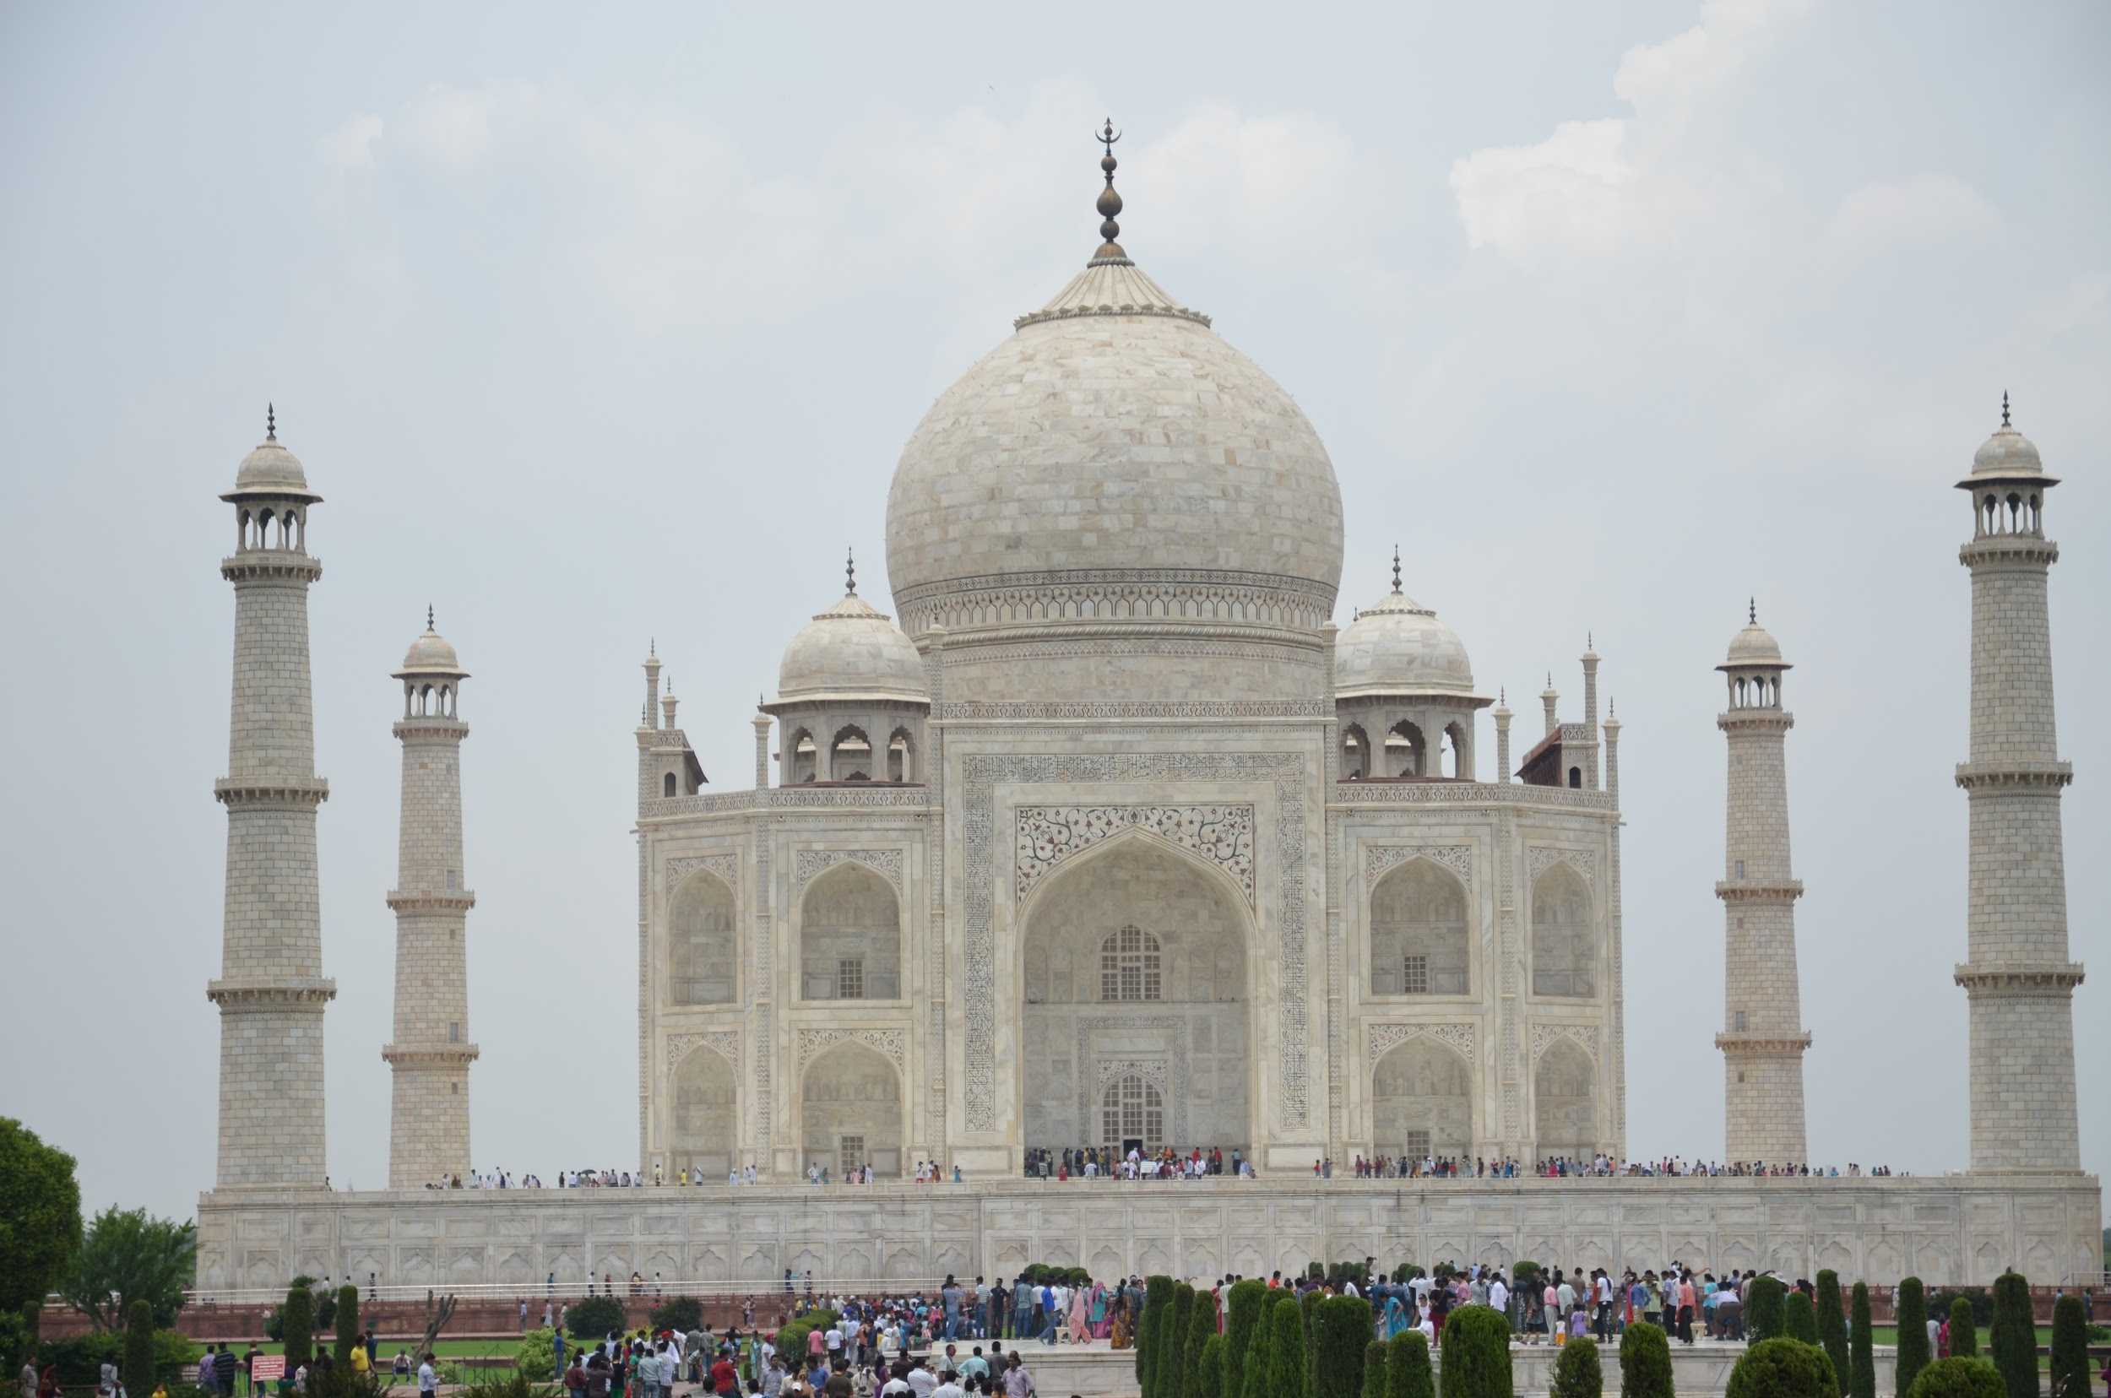
Které náboženství vyznává v zemi, z níž pochází tato fotografie, nejvíce obyvatel?
C + D
1
A. křesťanství C. hinduismus
B. islám D. buddhismus
Autor: J. Bartoš

Slide 4
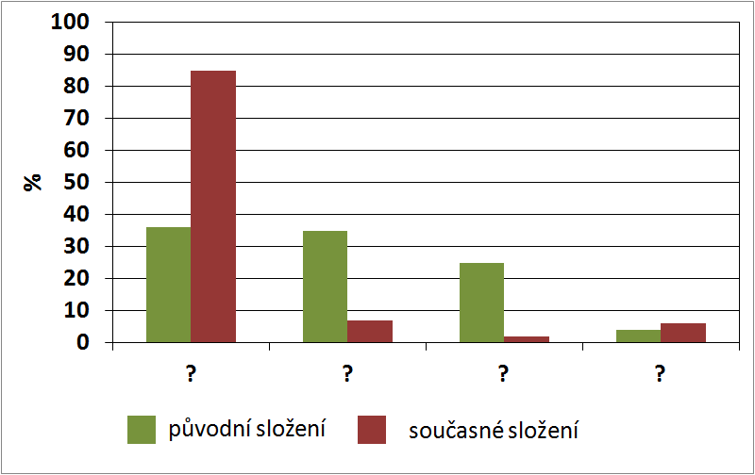
Které pořadí dřevin druhové skladby lesa Orlických hor je správné ve směru z leva do prava?
C + D
2
A. smrk, buk, jedle, ostatní listnáče
B. buk, smrk, dub, ostatní listnáče
C. smrk, borovice, dub, ostatní jehličnany
D. kosodřevina, smrk, jedle, listnáče
Autor: S. R. Kučerová
Notes:
A

Slide 5
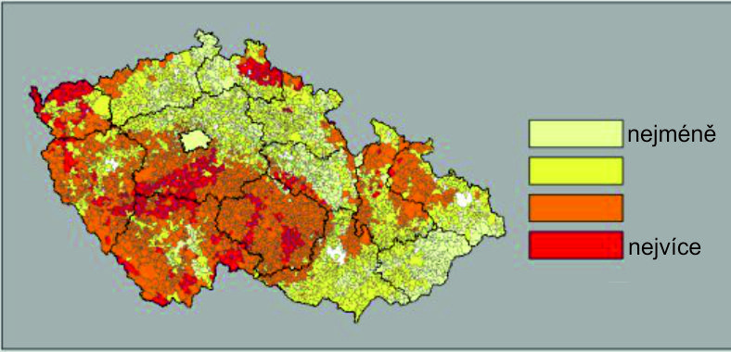
Autor: S. R. Kučerová podle naučné stezky v Krušných horách
Který ukazatel znázorňuje mapa obcí Česka?
C + D
3
Pozn.: Praha, Brno, Ostrava, Plzeň = chybějící data
A. koncentrace radonu v domech (v Bq/m³)
B. podíl lesních ploch na celkové rozloze území obce (v %)
C. kvalita vody (v KTJ/100 ml)
D. průměrné roční teploty vzduchu (ve °C)
Notes:
A.

Slide 6
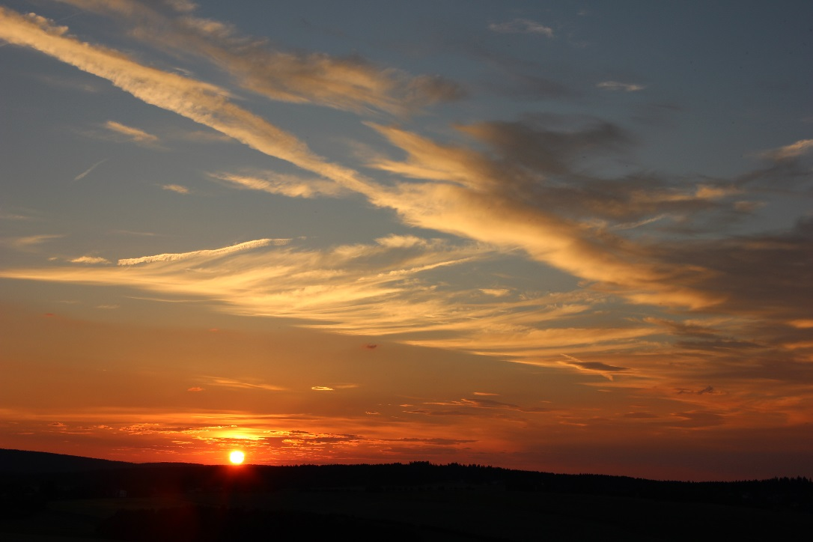
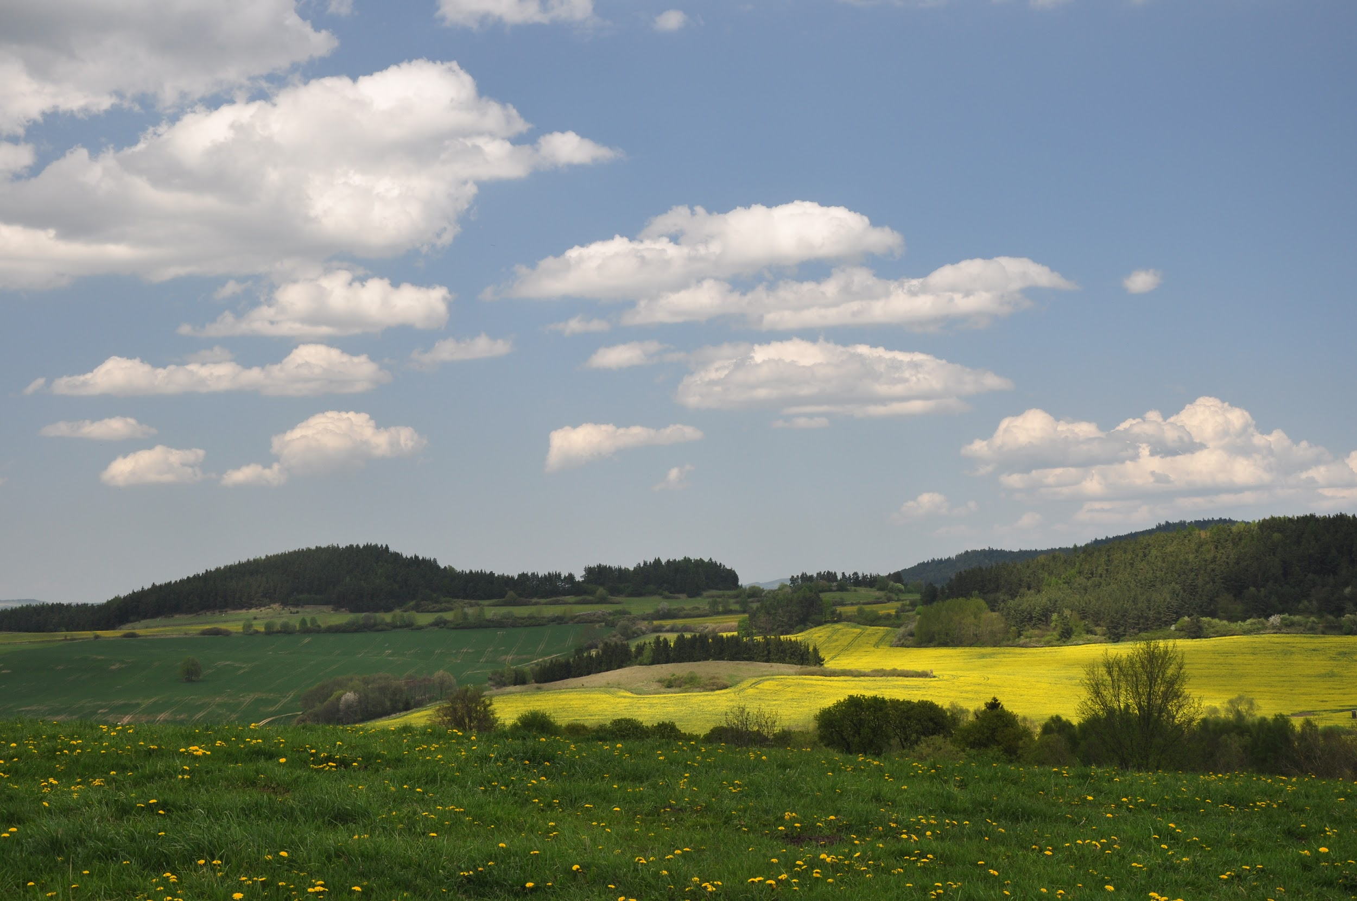
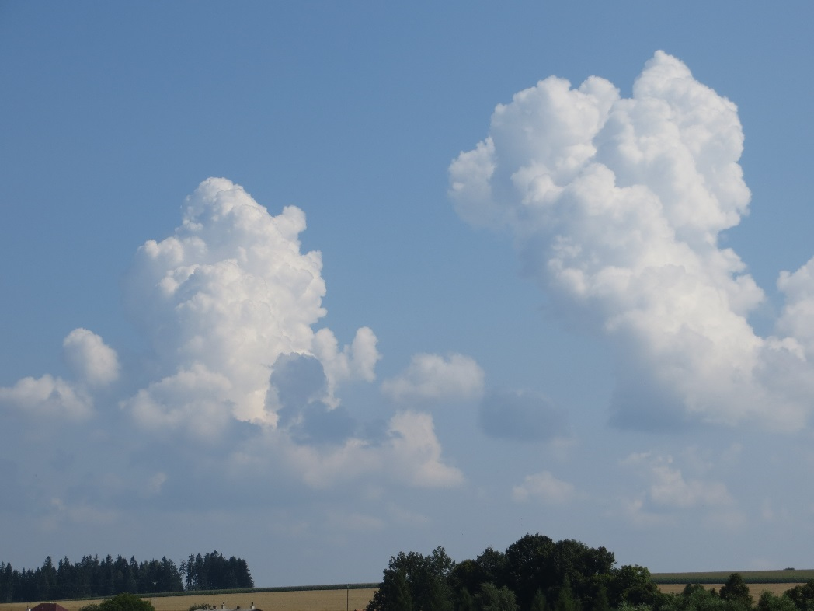
Který druh oblaku není na žádném z obrázků?
C + D
4
A. Cumulus humulis – kupa
B. Stratus – sloha
C. Cumulonimbus – bouřkový oblak
D. Altocumulus – vyvýšená kupa
Autoři: M. Šobr, S. R. Kučerová

Slide 7
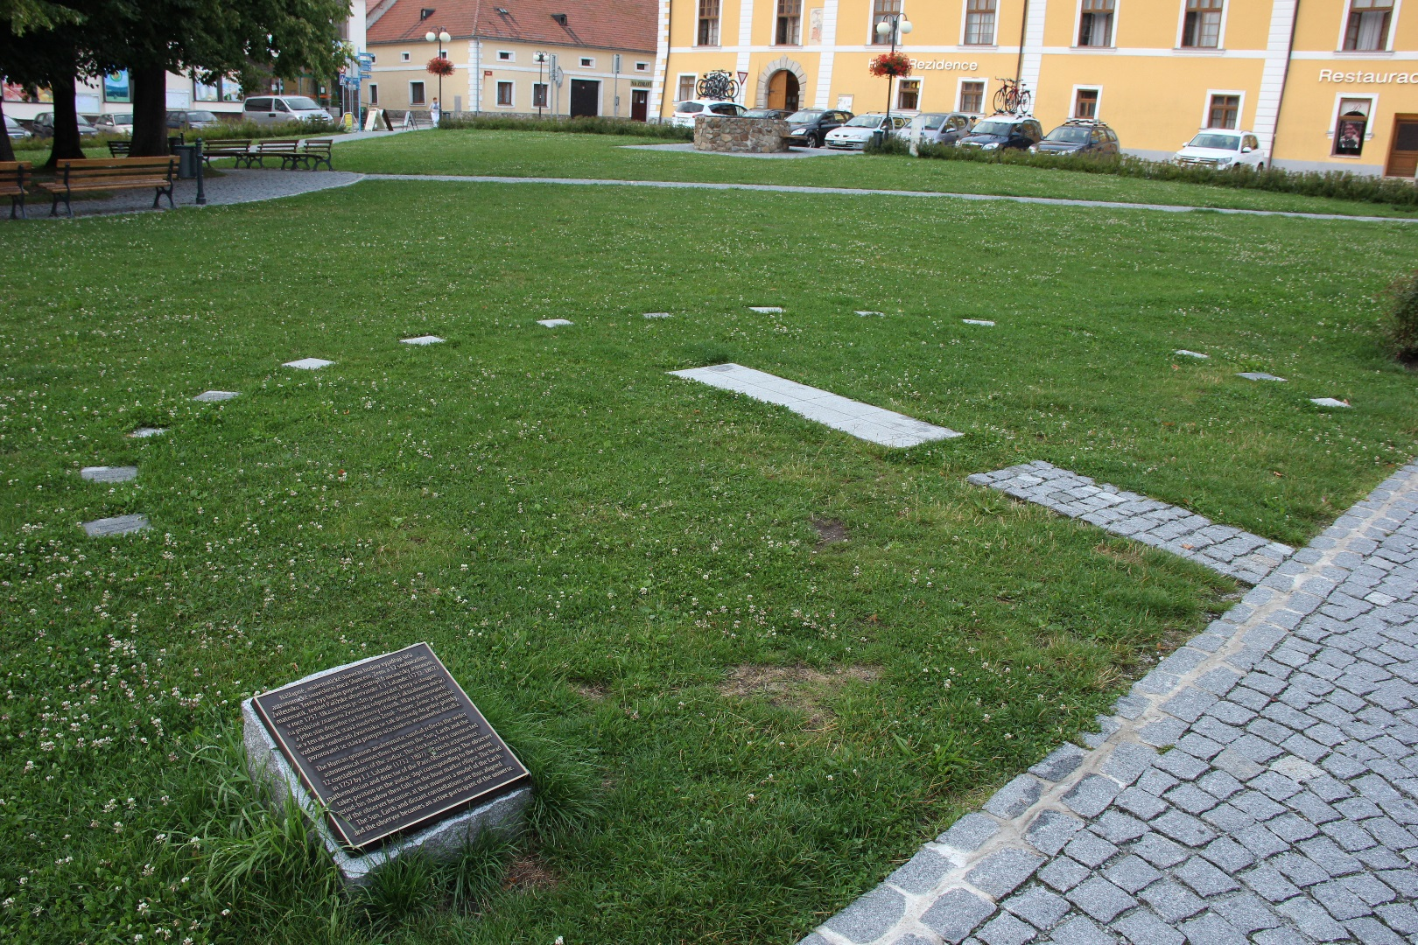
Na obrázku jsou zachyceny nášlapné analematické sluneční hodiny, jejichž ukazatelem je sám pozorovatel.
Na které místo označené žlutým bodem A–D se musí pozorovatel postavit tak, aby jeho stín ukazoval aktuální čas?
C + D
5
B
D
A
C
Autor: S. R. Kučerová

Slide 8
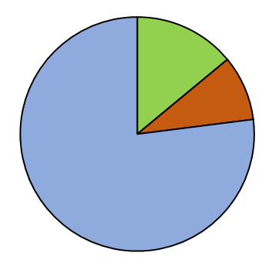
Autoři: S. R. Kučerová, M. Koropecká
Kruhový diagram znázorňuje strukturu neznámého ukazatele za Mexiko.
Který ukazatel vyjadřují postupně zelená, červená a modrá výseč?
C + D
6
A. úmrtí na malárii, novotvary a kardiovaskulární onemocnění
B. vývoz stříbra, černého uhlí a ropy
C. zastoupení vyznavačů evangelické, židovské a katolické víry
D. spotřebu vody v domácnostech, v průmyslu a v zemědělství
Notes:
A.

Slide 9
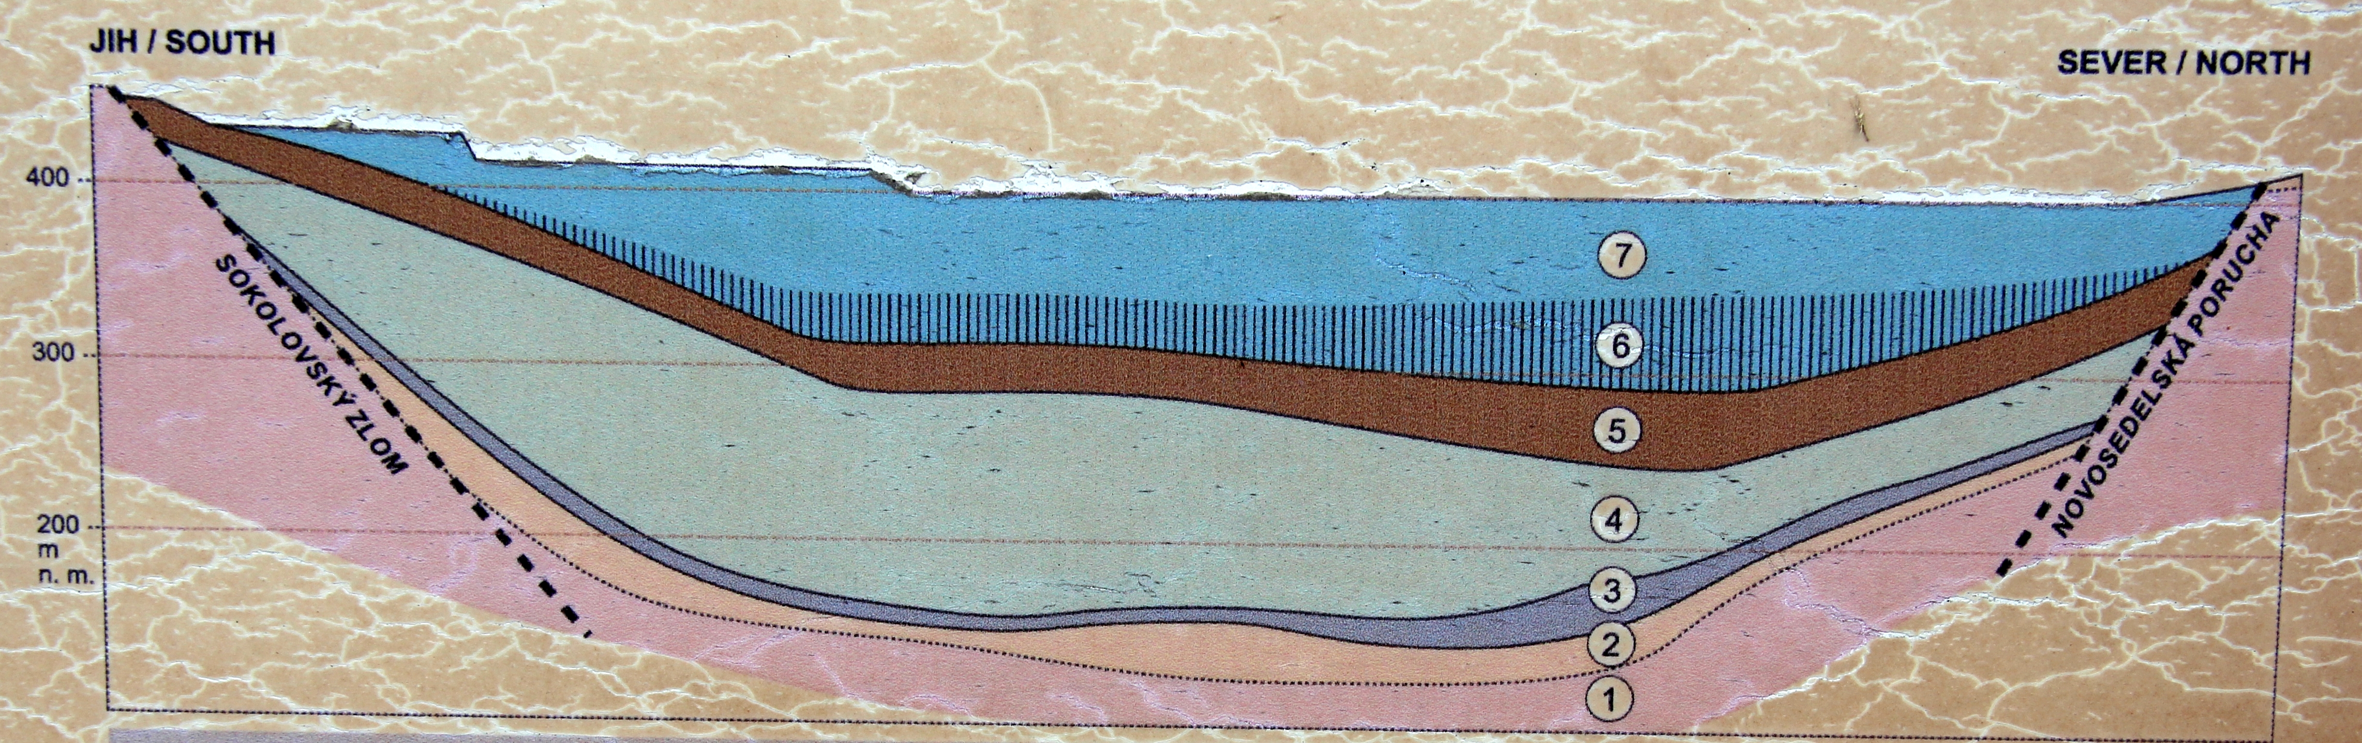
Autor: S. R. Kučerová
Jaké vrstvy jsou označeny vybranými číslicemi (1, 3, 4 a 5) v geologickém řezu Sokolovskou hnědouhelnou pánví? Zvolte správnou kombinaci.
C + D
7
A. 1 = vulkanické uloženiny, 3 = žula, 4 = uhelná sloj, 5 = uhelná sloj
B. 1 = uhelná sloj, 3 = vulkanické uloženiny, 4 = uhelná sloj, 5 = žula
C. 1 = žula, 3 = uhelná sloj, 4 = vulkanické uloženiny, 5 = uhelná sloj
D. 1 = žula, 3 = vulkanické uloženiny, 4 = uhelná sloj, 5 = sedimenty

Slide 10

Kde byla pořízena tato zvuková nahrávka?
C + D
8
A. obchodní dům v Bahrajnu
B. tržiště na Bali
C. tržiště v Thajsku
D. bazar na Kypru
Autor: J. Hátle
Notes:
zdroj: http://turbulence.org/soundtransit/search/

Slide 11
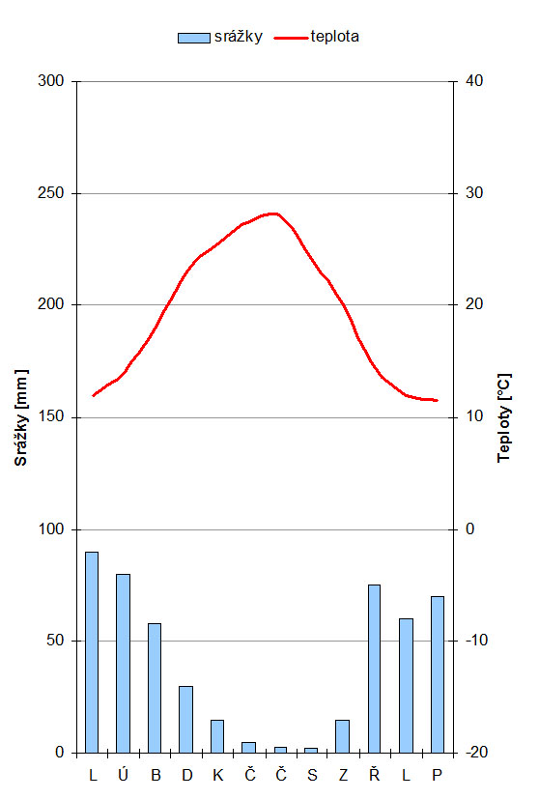
Kterému hlavnímu evropskému městu odpovídá klimadiagram?
A. Paříž
B. Řím
C. Berlín
D. Kišiněv
C + D
9
Autor: M. Šobr

Slide 12
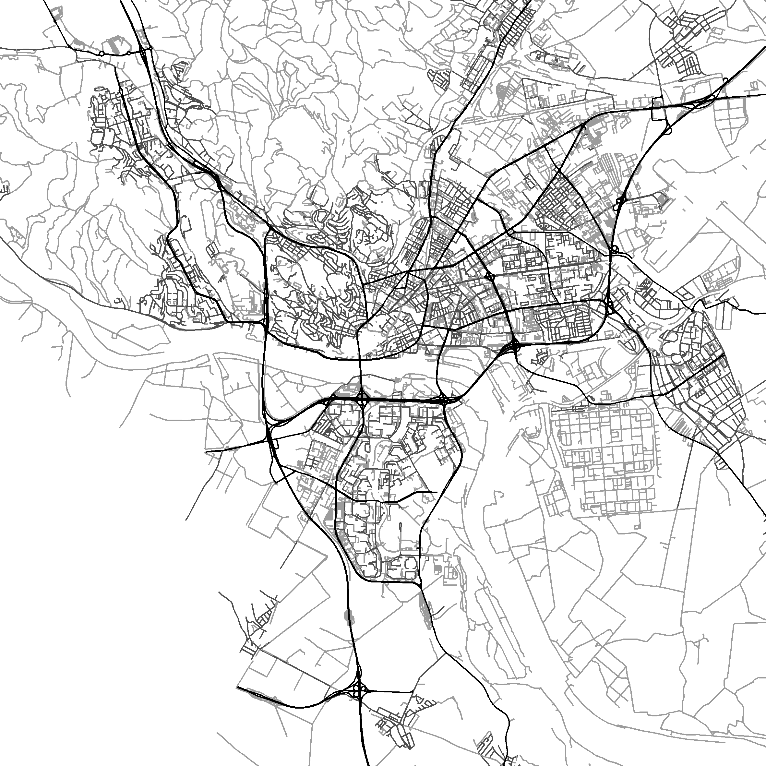
Tuto silniční síť má hlavní město:
C + D
10
A. Itálie
B. Francie
C. Slovenska
D. Švédska
Autor: J. Hátle
Notes:
zdroj podkladových dat: http://download.geofabrik.de/europe.html

Slide 13
OTÁZKY POUZE PRO D
CELKEM 5 OTÁZEK
1 OTÁZKA – 1 MINUTA
1 OTÁZKA – 1 BOD

Slide 14
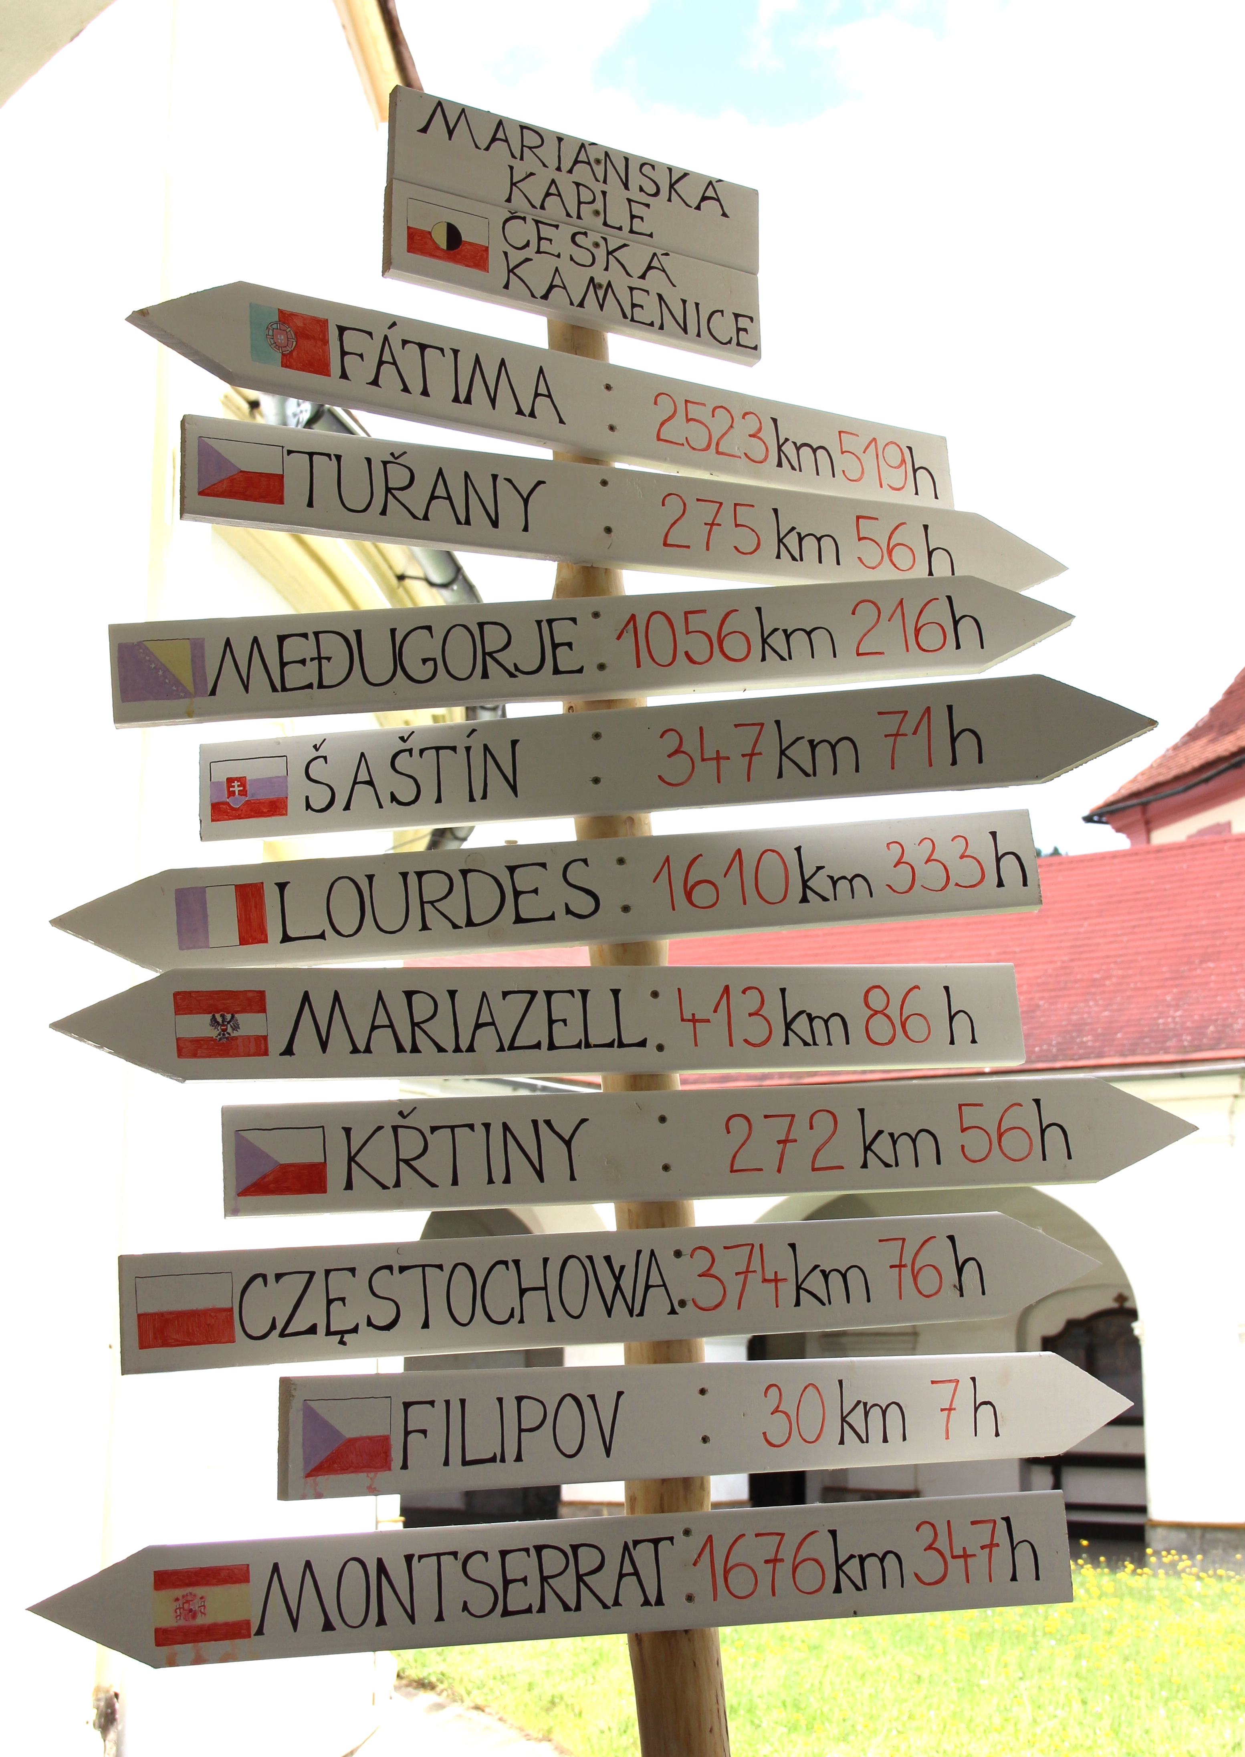
Kde byla pořízena tato fotografie?
?
D
11
A. Frýdek-Místek
B. Česká Kamenice
C. Uherské Hradiště
D. Sv. Hora u Příbrami
Nápověda:
Tuřany jsou mezinárodním letištěm,
ve Filipově před
2. světovou válkou převažovalo německy mluvící obyvatelstvo
Autor: S. R. Kučerová

Slide 15
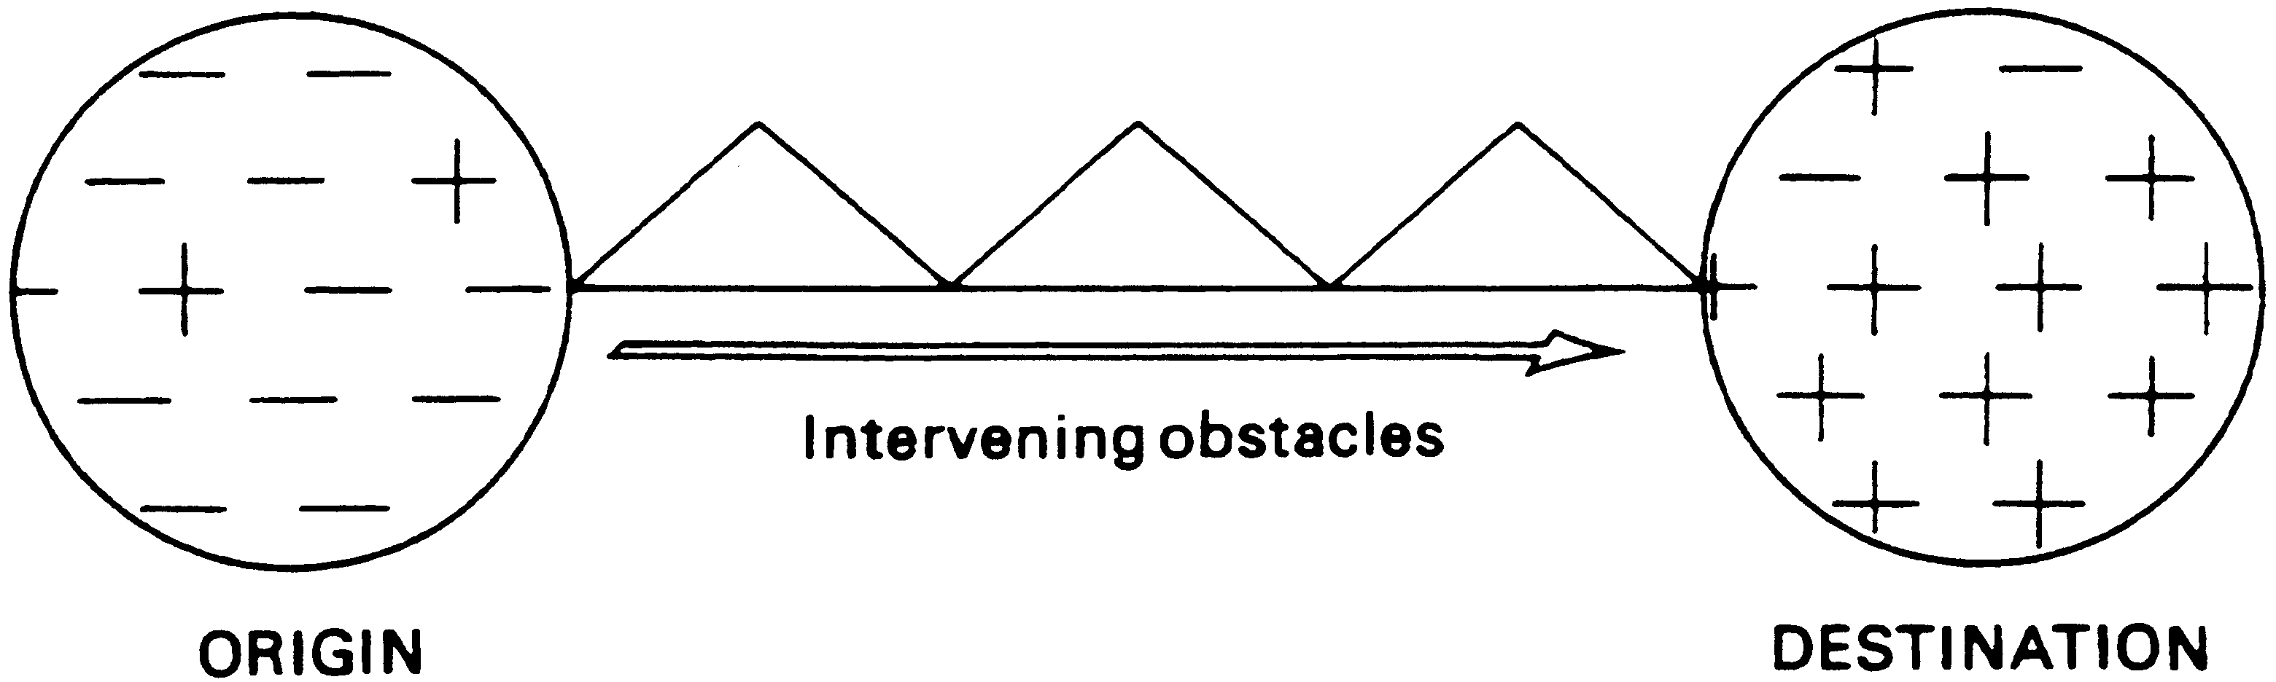
Autoři: S. R. Kučerová, M. Koropecká
Který proces znázorňuje schéma na obrázku?
D
12
Zdroj: Lee (1996)
A. rozdíl mezi exportem a importem zboží v rámci jednoho státu
B. geologický proces vzniku metamorfovaných hornin
C. proces průchodu dlouhovlnného tepelného záření atmosférou při vzniku skleníkového efektu
D. rozhodování lidí ohledně motivů migrace z území A do území B
Notes:
A.

Slide 16
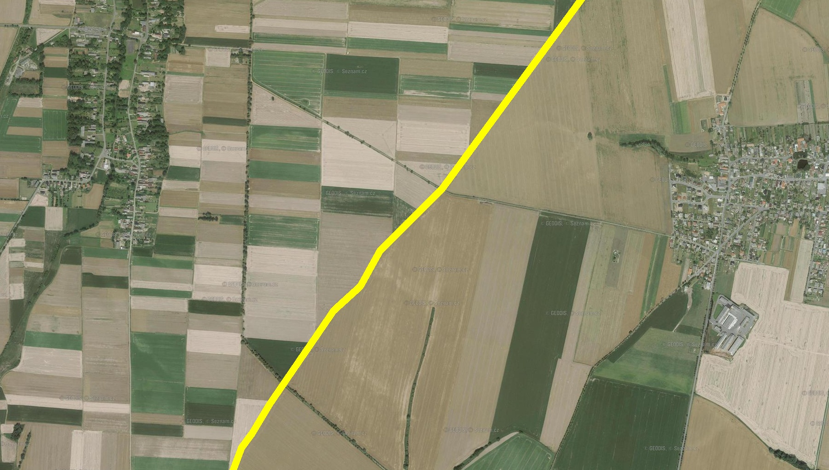
Na hranici kterých území bylo pořízeno toto ortofoto?
Pozn.: Hranici mezi územími označuje žlutá linie.
D
13
A. Karlovarský a Plzeňský kraj
B. Zlínský a Žilinský kraj
C. Moravskoslezský kraj a Opolské vojvodství
D. Jihočeský kraj a Horní Rakousy
Autor: J. Hátle
Notes:
Zdroj: www.mapy.cz

Slide 17
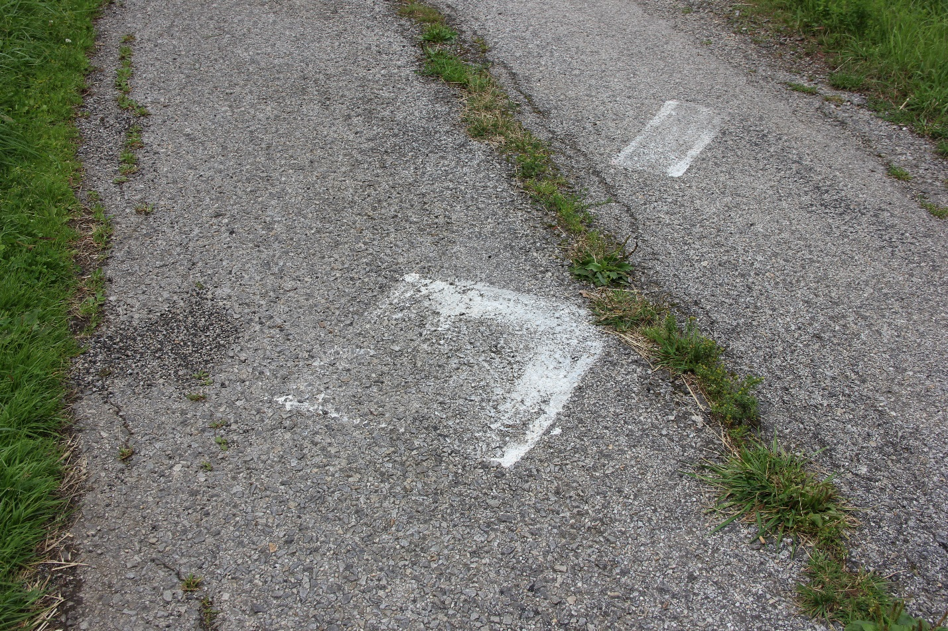
K čemu slouží značka na obrázku?
A. ke geodetickému zaměření souřadnic teodolitem
B. pro určení souřadnic leteckého měřického snímku
C. pro umístění stativu teodolitu
D. pro zkalibrování GPS přístroje
D
14
Autor: S. R. Kučerová
Notes:
B. pro určení souřadnic leteckého měřického snímku

Slide 18
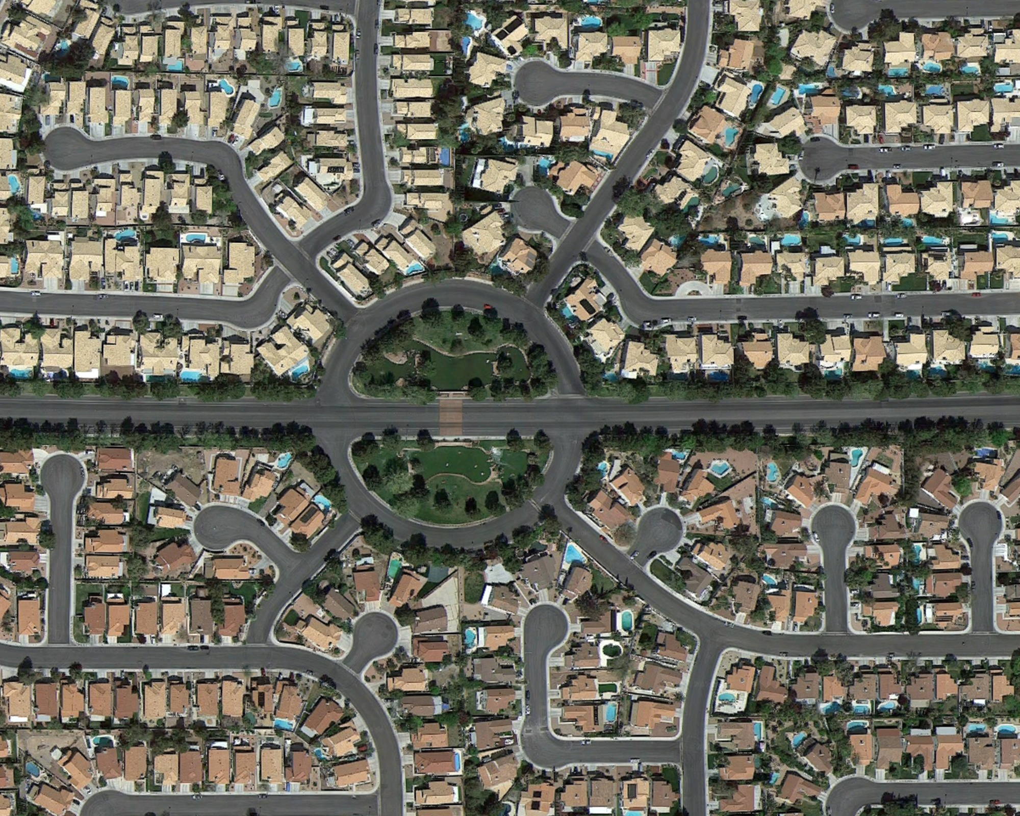
Built-up areas as seen in the picture are typically connected with:
D
15
Autor: J. Hátle
A. diminished housing C. downtown
B. urban sprawl D. counterurbanization
Notes:
Zdroj: maps.google.com

Slide 19
KONEC TESTU

